Slide 1

排课培训材料（必读）
1
第一步：合拆班
2
第二步：排课维度须知
3
第三步：具体排课
4
其他重要事项
（2023年5月26日更新）

Slide 2
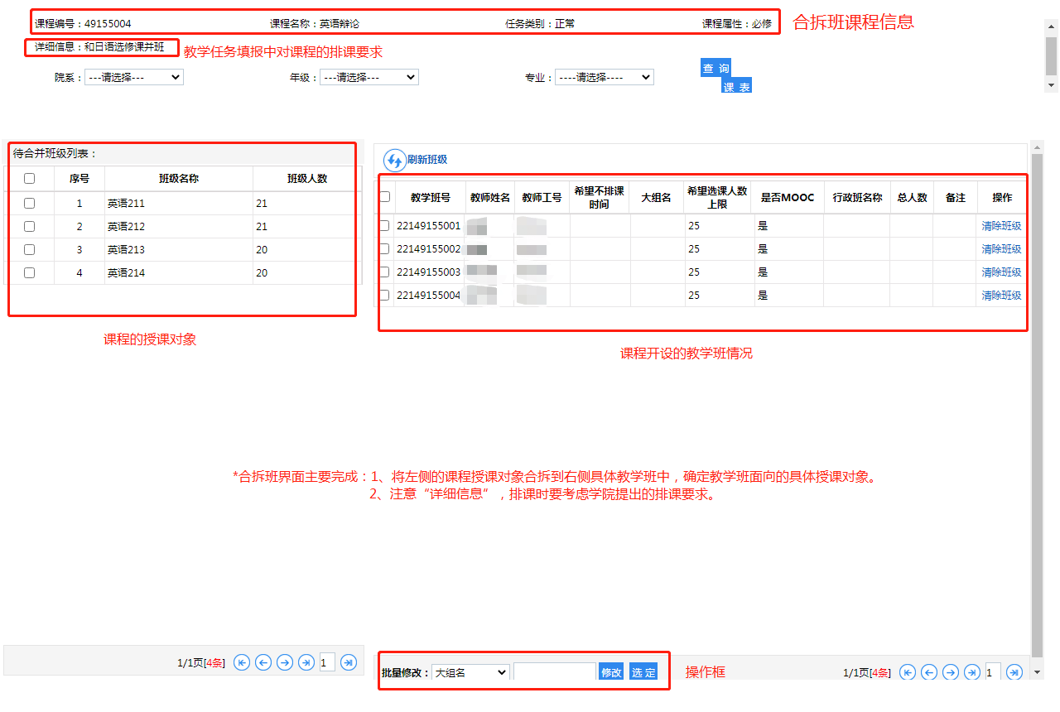
第一步：合拆班
合拆班是把课程授课对象放到具体教学班名下的过程。

Slide 3
第一步：合拆班
排课必须先合拆班：
1、先合拆班再排课，系统才能检测学生上课时间是否冲突，学生才能正常选课。
2、上课时间相同的教学班可以指定相同的大组名。相同大组名的教学班是平行班，可以实现批量排课，选课时其学生对象可以选择平行班中的任意一个教学班。
3、上课时间不同，不能指定相同大组名。选课第1轮和第2轮，其学生对象只能选择本大组名，不能选择其他大组名的教学班，防止学生抢占上课时间；第3轮和第4轮可以跨选其他大组名的教学班。
合拆班具体操作讲解，详见《录屏讲解1-合拆班》。
涵盖：对教学班指定大组名、系统自动合拆班、手工合拆班、微调等。
1. 传统排课模式：教务处集中安排

Slide 4
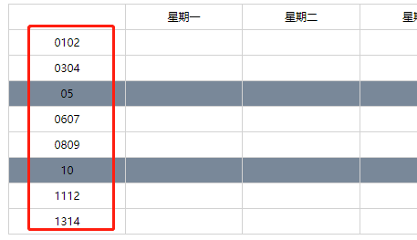
第二步：排课维度须知（1）
1. 传统排课模式：教务处集中安排
系统里面的节次和师生口中节次不同：系统里面将05节作为中午时间窗口，10节作为下午放学后时间窗口。详细对应关系如下：
系统里面的节次 | 师生口中的节次
01-04节 | 01-04节
05节 | 中午
06-07节 | 05-06节，或者下午01-02节
08-09节 | 07-08节，或者下午03-04节
10节 | 下午放学，晚上上课前
11-14节 | 09-12节，或者晚上
对应关系表
排课窗口界面

Slide 5
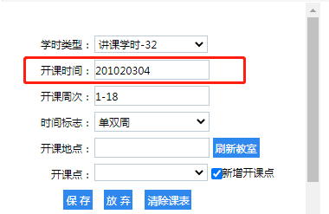
第二步：排课维度须知（2）
1. 传统排课模式：教务处集中安排
排课界面的“开课时间”：左起第1位数字表示周几，之后每两位数字代表一个节次。例如，201020304表示周二的01节、02节、03节和04节；20104只表示周二的01节和04节，不包括02节和03节！！！

Slide 6
第二步：排课维度须知（3）
1. 传统排课模式：教务处集中安排
上课时间和排课起止周：
上课时间：周二下午、周六和周日不排课，周五晚上尽量不排，其他时间正常排课。
排课起止周：按学校校历，并结合本院实际进行安排，尤其注意大四课程。校历未发布或有调整，请参见下发的排课通知。以20241学期为例：
学校校历：排课通知提及，根据学校发布的《华东理工大学学年教学周调整安排实施方案（试行）》（校教〔2024〕13号），自2024学年起，1-16周完成理论教学及实验课程教学，17-18周为集中考核周；19-20周主要安排实践活动。本科大一新生的课程教学周另行安排。
各专业具体情况：以各学院实际进行安排（如：大四好多专业可能会在前半学期结课）。

Slide 7
第二步：排课维度须知（4）
1. 传统排课模式：教务处集中安排
排课教室
第 I 类：公共教室，先占先得。这是系统默认查询，系统对应的选择是：“公共池”+
“多媒体教室”。
第 II 类：学院专享教室。使用部门从“公共池”换选“XXX学院”，教学区选择“多媒体教室”（系统默认），也可以手工换选本部门用房。
“公共池”+“多媒体教室”：公共教室，先占先得。
“XXX学院” +“多媒体教室”：公共教室，但排课期间本学院专享。其他学院无法查询。
“XXX学院” + 本部门用房：学院用房，如：外语学院的“外语语音教室”、信息学院的“电子实验中心”、商学院的“商学院机房”、艺术学院的“艺术专用”等。其他学院无法查询。

Slide 8
第二步：排课维度须知（5）
1. 传统排课模式：教务处集中安排
不同课程类型，不同的排课时间限制：
具体查阅《华东理工大学本科教学排课原则》，一般会作为排课通知附件一并下发。以下为部分摘录。
必修课安排白天；专业选修课和学科基础选修课原则上安排白天，白天时间窗口用完情况下安排晚上；通识性选修课安排晚上，少数可以安排07-08节。
实验/实践课程（或以实验/实践为主的课程）、艺术学院的绘画类及设计类课程可以安排4节连上，其他必修课只安排2节课；安排在晚上的各类选修课可以安排3节连上。
教学班每周多窗口上课的，窗口之间至少间隔一天，大于6学分课程除外。禁止第一天安排78节或晚上，第二天再安排上午。
教师套排课程的，白天理论课以及理论含实验课程最多套排4节课。

Slide 9
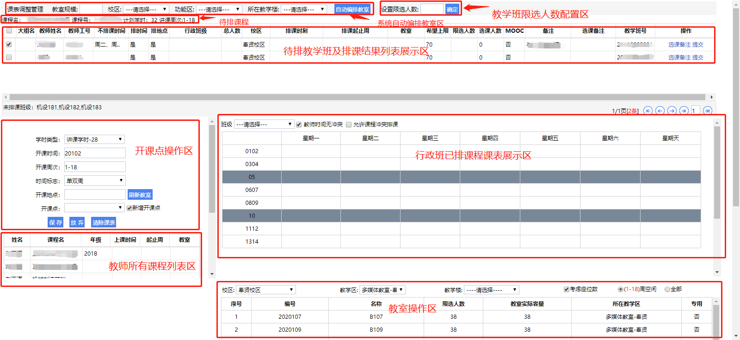
第三步：具体排课
排课界面
1. 传统排课模式：教务处集中安排

Slide 10
第三步：具体排课
常规操作，详见《录屏讲解2-具体排课之常规操作》。
涵盖：增加、删除、修改排课窗口；单独教学班排课、批量排课等。
教师套排课程，可以查看排课界面的“教师所有课程列表区”。
特殊操作，详见《录屏讲解3-具体排课之特殊操作》。
1、3节连排或4节连排；
2、相同时间多选一课程排课，也就是时间冲突排课；
3、必修和选修并班排课；
4、不排上课时间的课程排课；
5、选课配置：选课备注、设置限选人数，控制学生选课界面。
1. 传统排课模式：教务处集中安排

Slide 11
其他重要事项
1. 传统排课模式：教务处集中安排
其他重要事项
必须规避上课时间冲突：除非是多选一的必修课程，或者是专业选修课程实在是太多无法规避冲突的情况。
设置限选人数：未设置的，系统默认为教室的“限选人数”。限选人数太大，个别教学班的选课人数可能会非常少；太小，部分学生无法选课。
排课协作：建议以学院为单位统筹排课。类似计金（双）跨学院培养的，学院之间做好沟通。类似外语学院聘请商学院并班开课的，学生学院需要和开课学院提前做好沟通。

Slide 12
排课培训材料
2. 项目建设目前取得的进展
谢 谢！

